Slide 1
亚eV阈值AlMn-TES探测器 在暗物质直接探测实验中的潜力
刘平成
山东高等技术研究院
第二届非加速器实验粒子探测和电子学技术研讨会
2026年3月27日

Slide 2
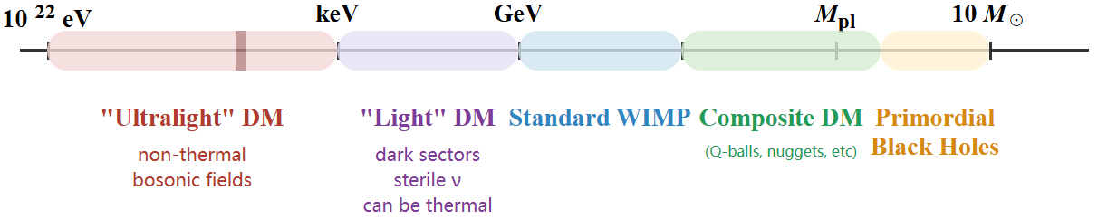
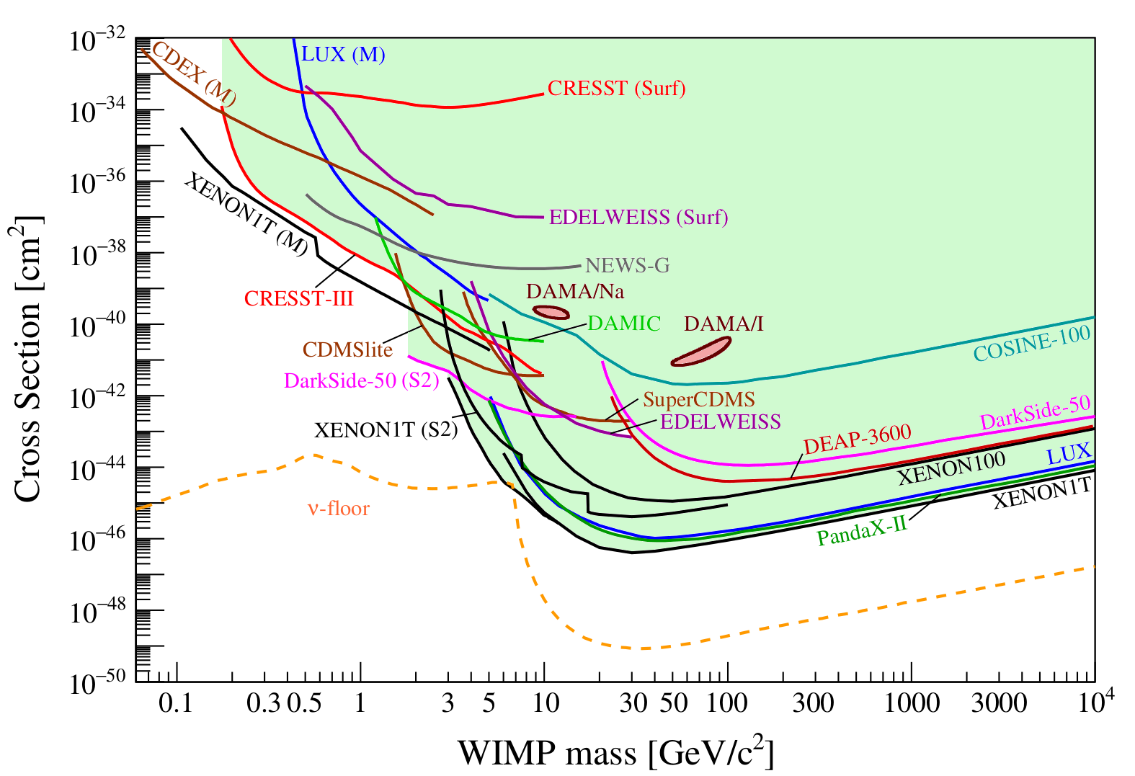
暗物质候选者
暗物质候选者：质量上跨越 50 个数量级
QCD axion
classic window
General WIMP
TeV
J. Billard et al., Rept.Prog.Phys. 85 (2022) 5, 056201
Threshold
过去几十年的暗物质直接探测实验的主要研究对象是弱相互作用大质量粒子（Weakly Interacting Massive Particles, WIMPs），质量在GeV~TeV量级。
以双相液态氙（LXe）和液态氩（LAr）为代表的时间投影室（TPC）技术（美国的LZ实验、欧洲的XENONnT实验以及位于中国锦屏地下实验室的PandaX-4T实验等）通过不断增加靶物质的质量，正接近中微子极限。
Sub-GeV乃至MeV量级的轻暗物质传递给靶核或核外电子的动能极其微小，需要极低阈值的探测手段。
Mass
Solid-state and cryogenic
phonon detectors
Multi-ton TPC

Slide 3
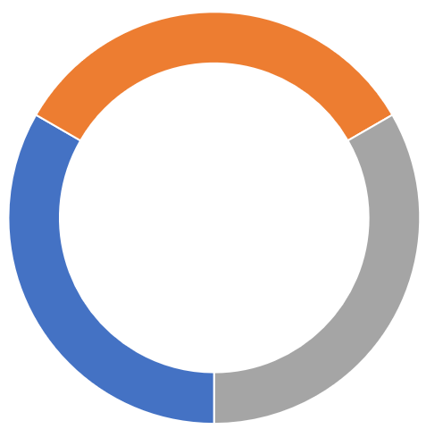
暗物质直接探测方案
LiF，⁴He，Al₂O₃等
CUORE
CRESST
SuperCDMS / TESSERACT (低压模式)
CRESST-III……
WIMP
声子/热
Ge，Si等
CaWO₄ ，
Al₂O₃等
CRESST
TESSERACT
ROSEBUD……
CDMS/SuperCDMS（高压模式）
TESSERACT（Ge/Si semiconductors）
……
反冲能量
光/闪烁光
电荷/电离
Nal，Csl，Lar，
LNe，Lxe等
DAMA
ANAIS……
SENSEI
CDEX……
Ge，CS₂，
CF₄等
LAr，Lxe等
PandaX
XENONnT
LZ……

Slide 4
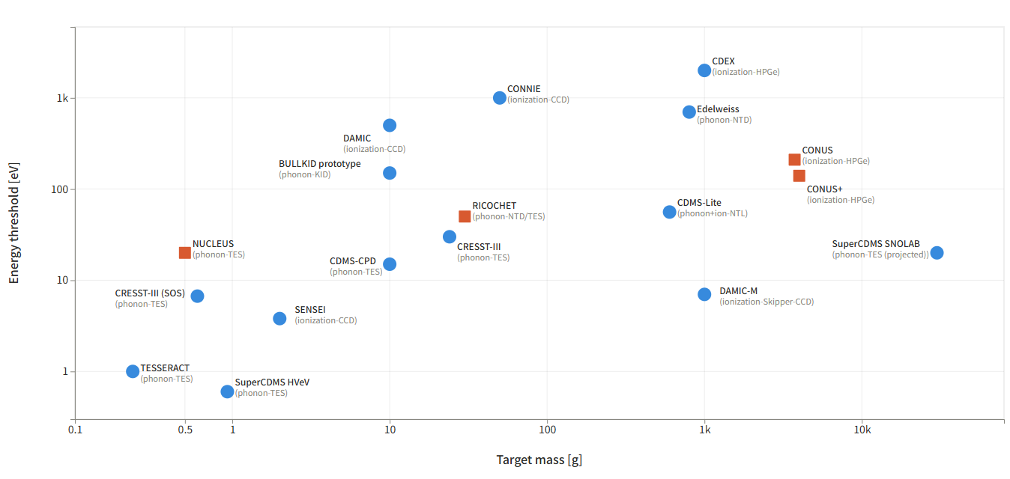

TES的优势
与传统WIMP主要依赖核反冲不同，MeV量级的暗物质与电子质量（511keV）更为接近，动量转移效率显著高于核反冲。暗物质——电子散射和吸收成为更具前景的观测通道，需要探测器对极低能量阈值（<eV）。
超导转变边沿传感器（TES）作为一种极具灵敏度的超导微量热器，在诸多低阈值探测器实验中使用。

Slide 5

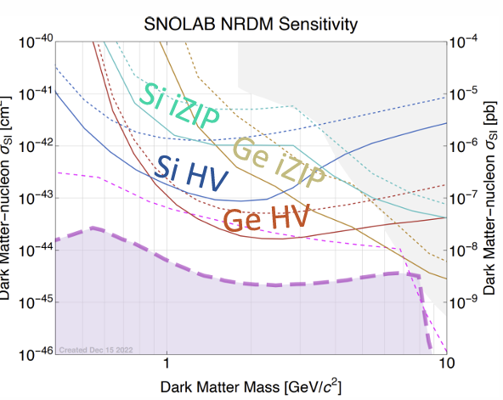
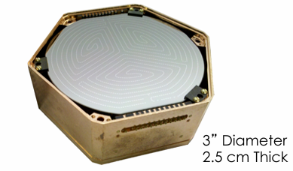
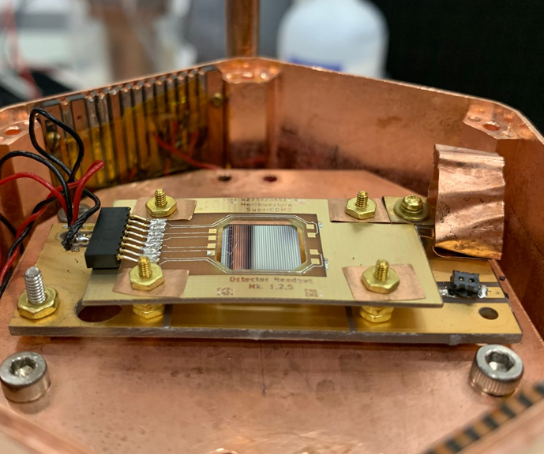
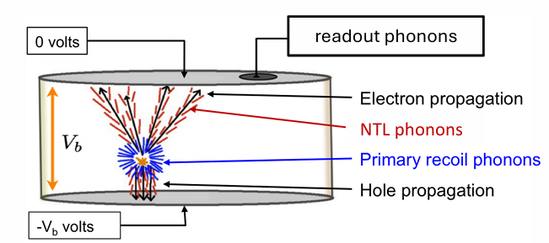
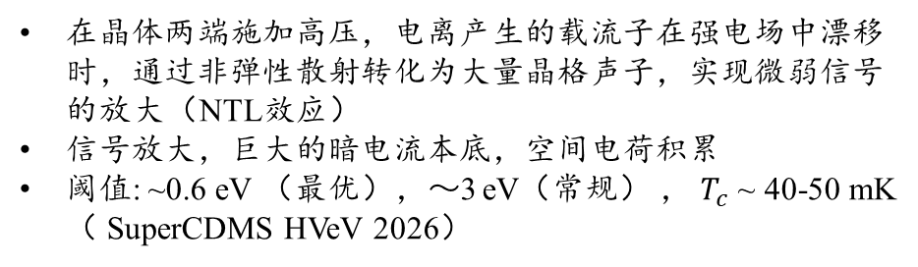
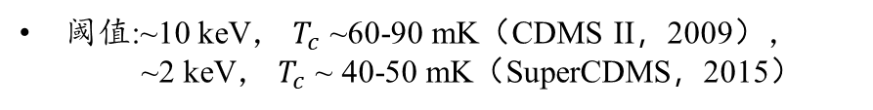
CDMS→SuperCDMS HVeV
Z-dependent Ionization and Phonon (CDMS II)
Interleaved ZIP
(SuperCDMS)
SuperCDMS HVeV
在晶体两端施加高压，电离产生的载流子在强电场中漂移时，通过非弹性散射转化为大量晶格声子，实现微弱信号的放大（NTL效应）
信号放大，巨大的暗电流本底，空间电荷积累
阈值: ~0.6 eV （最优），～3 eV（常规） ， $T_{c}$ ~ 40-50 mK（ SuperCDMS HVeV 2026）
阈值:~10 keV， $T_{c}$ ~60-90 mK（CDMS II，2009），
~2 keV， $T_{c}$ ~ 40-50 mK（SuperCDMS，2015）

Slide 6

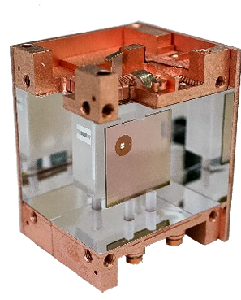
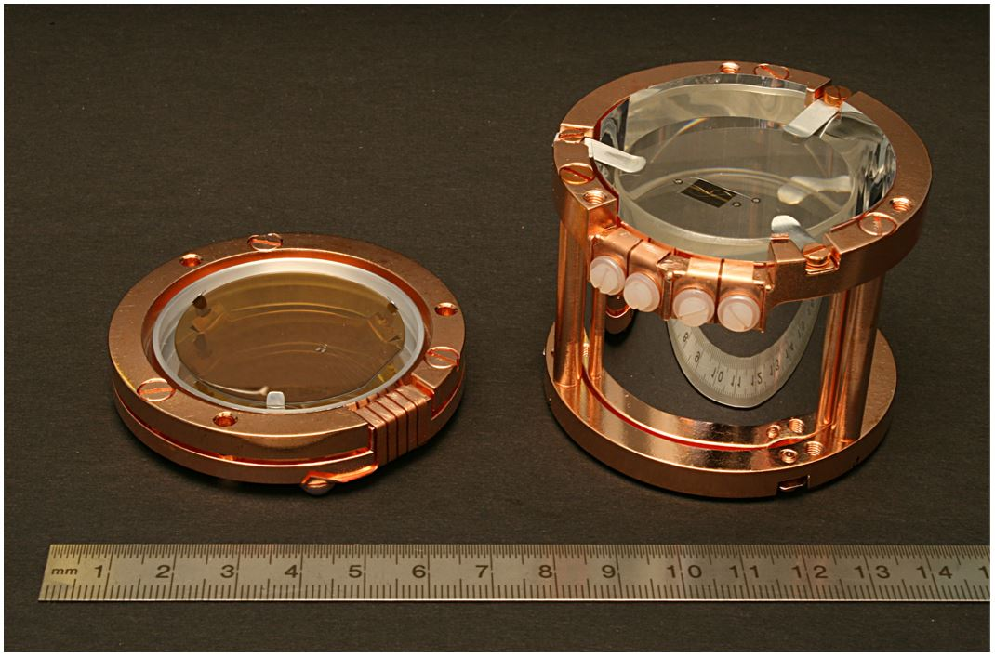
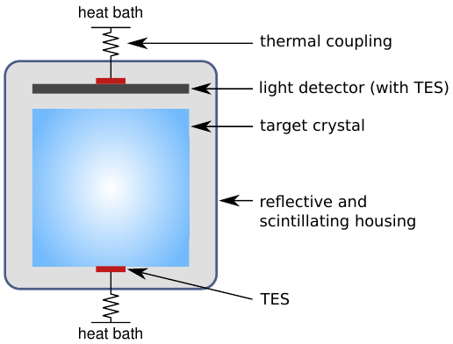
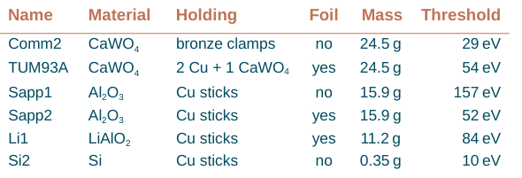
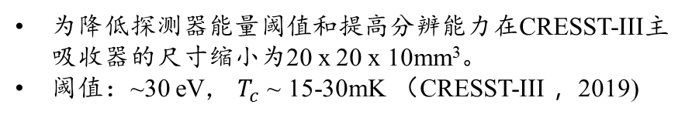
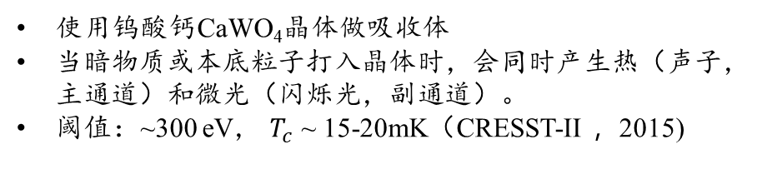
CRESST
CRESST-II
CaWO₄
_{直径40mm}
_{重300g}
CRESST-III
CaWO₄
20 x 20 x 10mm³
重24g
耦合TES的光探测器
TES
使用钨酸钙CaWO₄晶体做吸收体
当暗物质或本底粒子打入晶体时，会同时产生热（声子，主通道）和微光（闪烁光，副通道）。
阈值：~300 eV， $T_{c}$ ~ 15-20mK（CRESST-II ，2015)
为降低探测器能量阈值和提高分辨能力在CRESST-III主吸收器的尺寸缩小为20 x 20 x 10mm³。
阈值：~30 eV， $T_{c}$ ~ 15-30mK （CRESST-III ，2019)

Slide 7
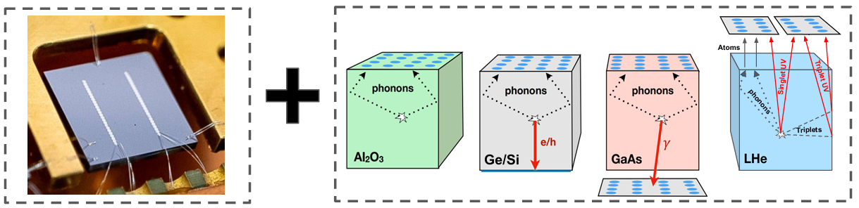
TESSERACT
Transition Edge Sensors with Sub-eV Resolution And Cryogenic Targets
SPICE（Sub-eV Polar Interactions Cryogenic Experiment）
HeRALD（Helium Roton Apparatus for Light Dark matter）
阈值：1.45 eV , $T_{c}$ ~50 mK，最新报告提到可低至20 mK（ SPICE，2026 ）
使用0.233g×12小时的测量，就对44 MeV至87 MeV的轻暗物质区间放置了全球最严苛的限制。

Slide 8
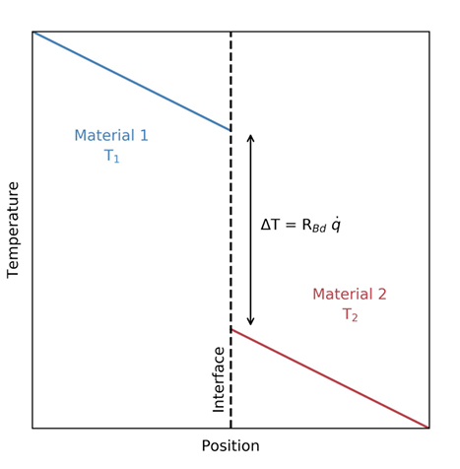
轻暗物质探测领域TES探测器发展趋势
临界温度极限调控
Tc从百mK向15-20mK进一步下探
由大靶材→小热容靶材+极低阈值
单个探测器靶材百克量级减小至克量级
偏压放大
偏压放大声子信号
声子传输效率瓶颈
目前基于TES的轻暗物质探测实验，TES通常作为传感器耦合在一个独立的宏观晶体靶材上。不同材料（如晶体吸收体与超导薄膜）的声学阻抗不匹配，声子在跨越界面时必然会发生反射和散射损耗。(SuperCDMS实验中TES探测器声子收集效率仅为20%左右。)

Slide 9
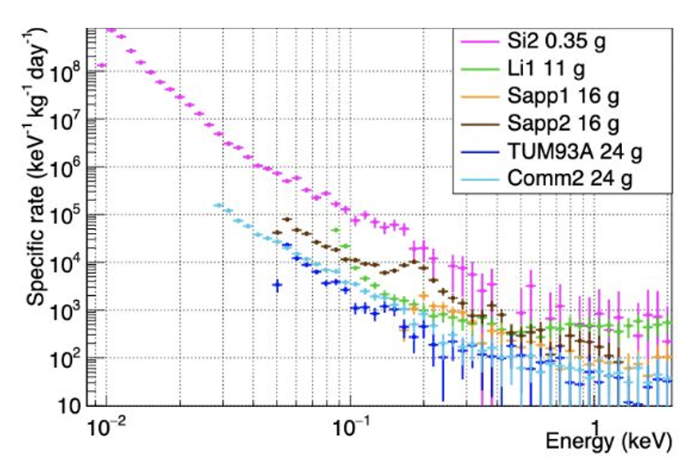
轻暗物质探测领域TES探测器发展趋势
低能过剩问题（LEE，Low Energy Excess）
在低于200 eV的能量区域，几乎所有的低温固态物理探测器都记录到了呈指数级激增的未知本底信号 。
时间依赖性（呈现出缓慢衰减的特征，这可能是一种弛豫过程。）
非泊松分布，不具备传统放射性的特征，不符合暗物质动力学分布
非电离只有热信号
机理尚不明确，可能是源自薄膜应力释放引发的局域声子爆发、亚稳态晶格缺陷的缓慢衰变、或是支撑结构摩擦等固态物理效应。
G. Angloher et al. (CRESST Collaboration), SciPost Phys Proc. 12, 013 (2023).

Slide 10
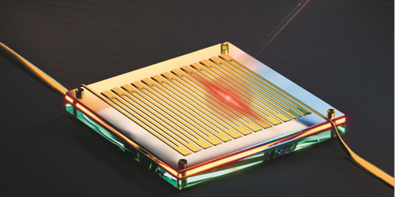
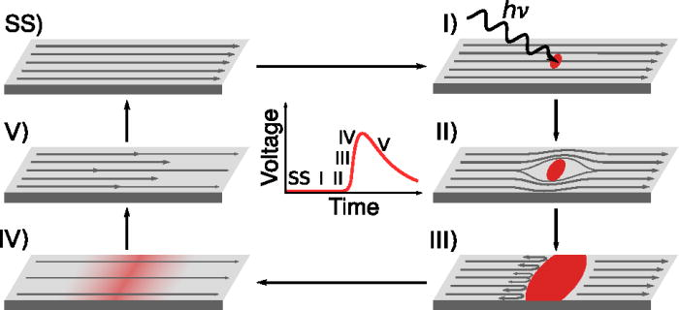
SNSPD（Superconducting Nanowire Single Photon Detector）探测器的启发
在稳态（SS）下，超导薄膜条带被施加了偏置电流。光子吸收（I）会导致准粒子和声子的产生（II）。这进而导致条带中形成一个常态导电（非超导）区域（III）。电流被重定向（分流）至读出电子学器件后，使得超导态得以恢复（IV），从而使电流（V）返回至其初始值。
只能记录超过阈值的事件发生，初始沉积能量的具体大小信息在脉冲形成过程中丢失，极难通过脉冲形状来区分真实的暗物质信号和环境背景噪声。

Slide 11
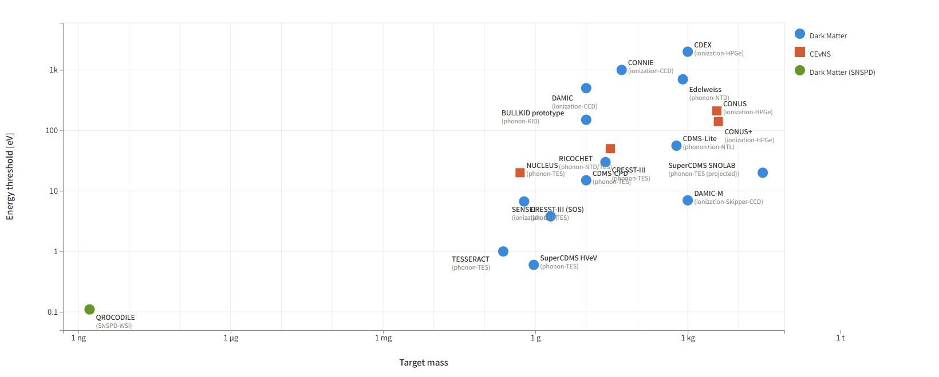
SNSPD
2025年8月，QROCODILE实验利用WSi 微线 SNSPD，WSi 层质量仅 1.67 ng，阈值达到 112meV。

Slide 12
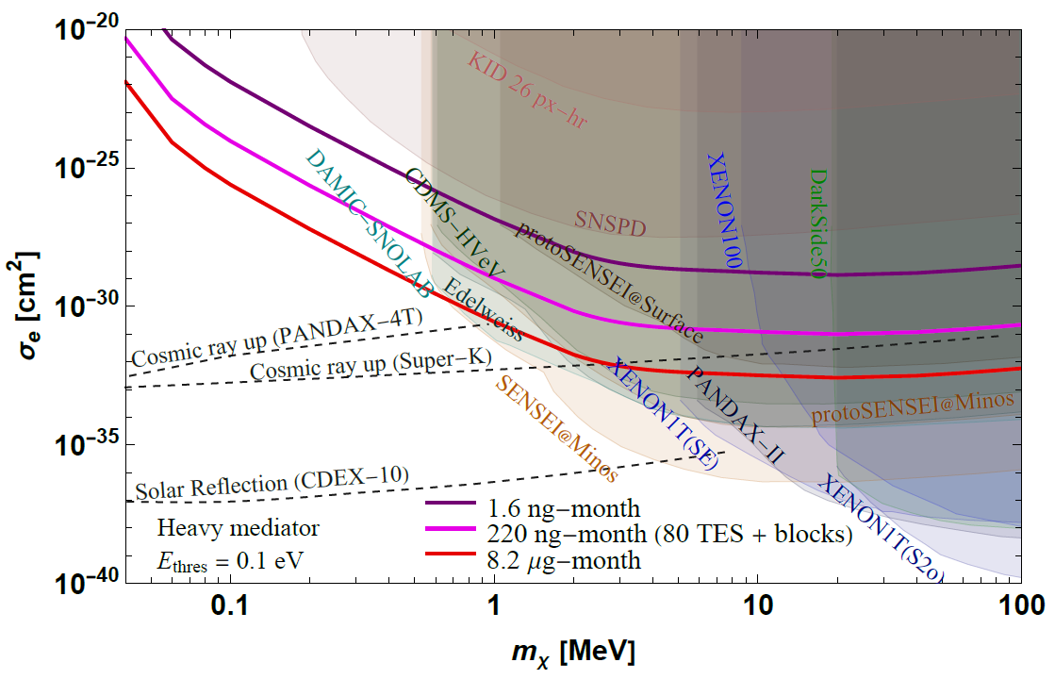
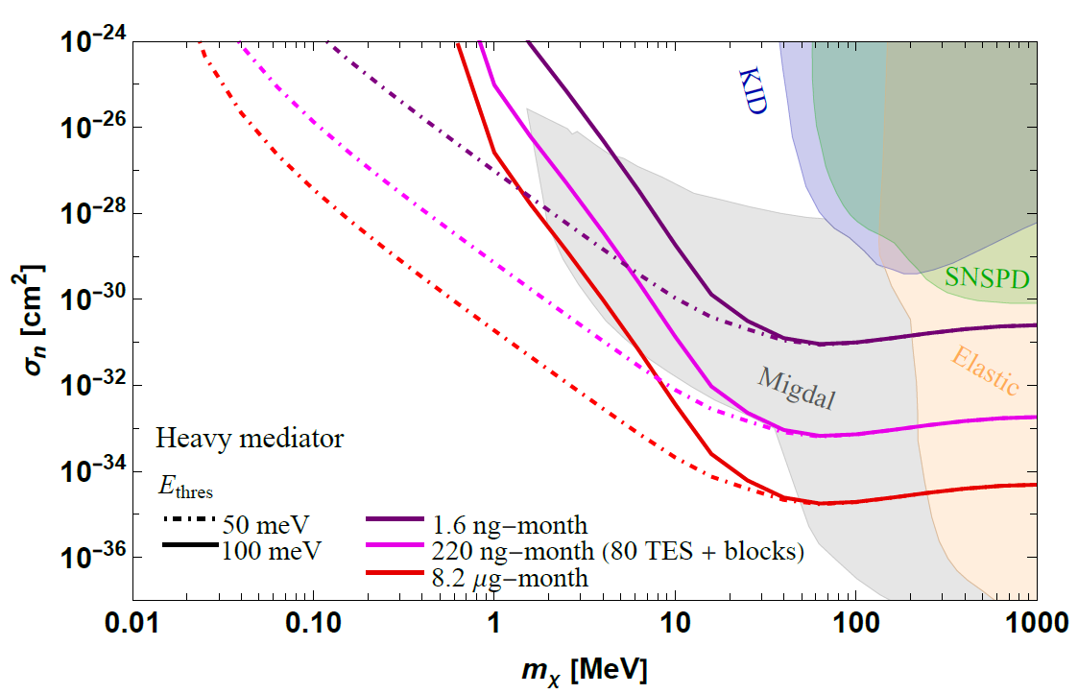

轻暗物质探测新方案——TES传感器本身作为靶材
2025年KEK的研究人员理论模拟研究表明:在光学TES 性能达到分辨率低于70 meV，阈值达到0.1eV 的情况下，能够有效覆盖多种暗物质相互作用，包括暗物质-电子散射、暗物质-核子散射等过程。
即使是纳克·月量级实验曝光量，也有望探测到低至$σ_{e}≤{10}^{−27}{cm}^{2}$的暗物质-电子截面和$σ_{n}≤{10}^{−26}{cm}^{2}$的暗物质-核子截面.
在95%置信度下，不同曝光量下TES 探测暗物质-电子散射（左）和核子散射（右）的灵敏度预期
Light dark matter detection with sub-eV transition-edge sensors." Physical Review D (2025).

Slide 13
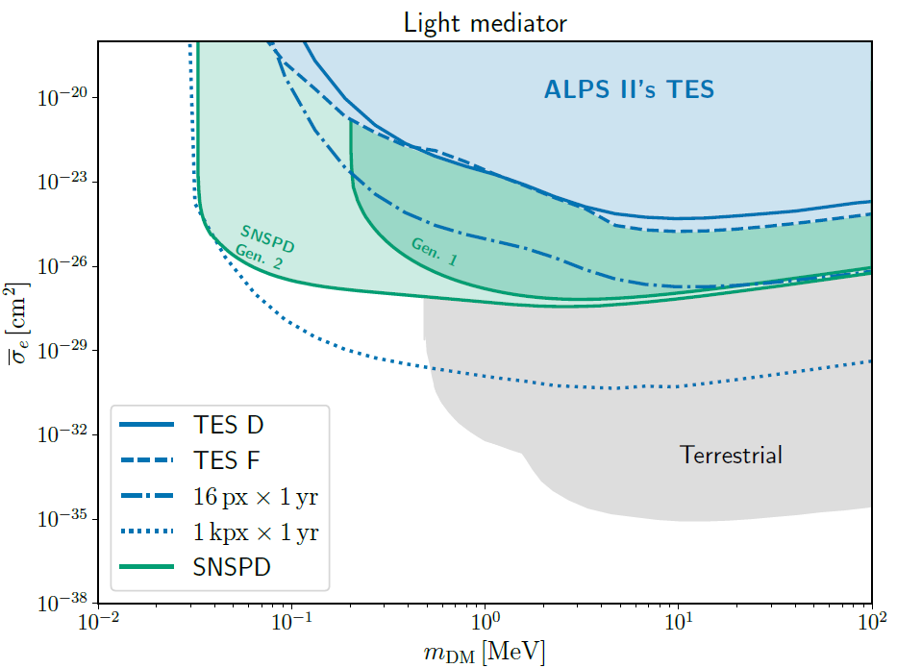
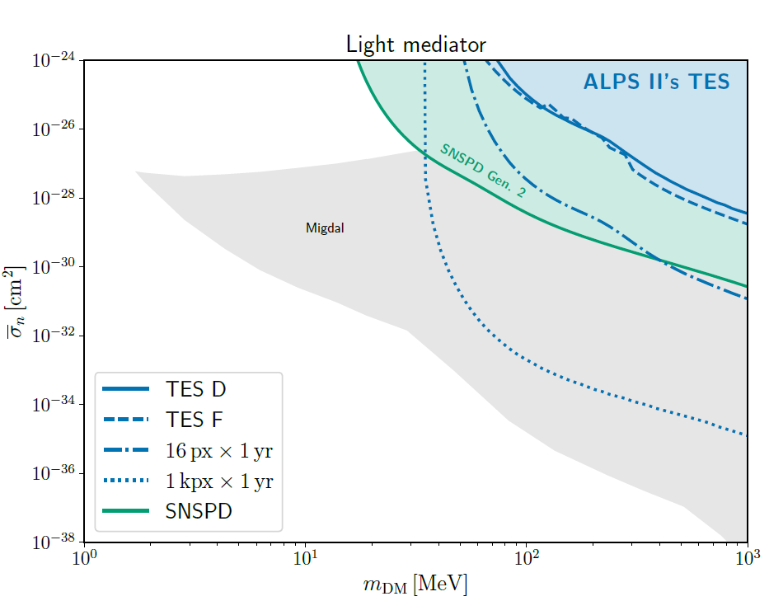
轻暗物质探测新方案——TES传感器本身作为靶材
2025年，ALPS II实验的研究发现，原本用于探测1064nm（约1.165eV）轴子转化光子过程的W-TES传感器，由于极低的暗记数率，可以尝试用来搜寻Sub-MeV暗物质-电子散射。
在没有靶材的情况下， ALPS II的W-TES在Tc=150mK情况下，能量阈值约0.3eV。
ALPS II实验在95%置信水平下对轻媒介子暗物质–电子散射（左）和暗物质–核子散射（右）的约束。TES D 和 F实线是单像素模块质量0.2ng，489小时运行的结果，点划线和虚线显示了16像素和1000像素运行1年的预期结果
J. A. Rubiera Gimeno et al., First direct search for light dark matter interactions in a transition-edge sensor, arXiv (2025).

Slide 14
“TES传感器本身作为靶材”方案的优缺点
优势
传统方案中声子从宏观晶体传输到TES薄膜时，界面热阻会导致损失部分能量。传感器作为靶材可以避免声子跨界面传输带来的能量损失，能量阈值可逼近探测器本身的极限。
相较于 SNSPD，TES 保留完整脉冲形状信息，有助于事件鉴别。
挑战
靶质量极小， TES 薄膜本身质量在ng量级。
单一的热信号通道，本底排除难题。

Slide 15
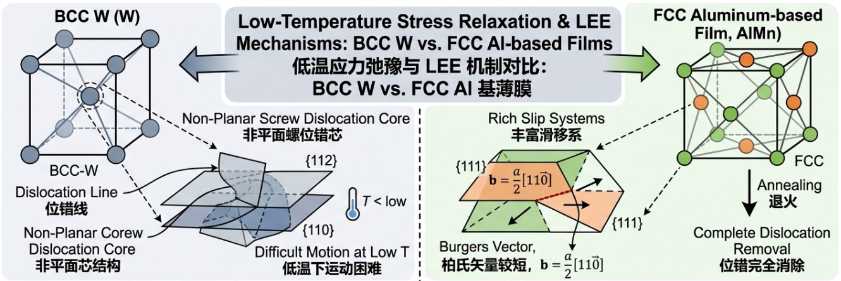
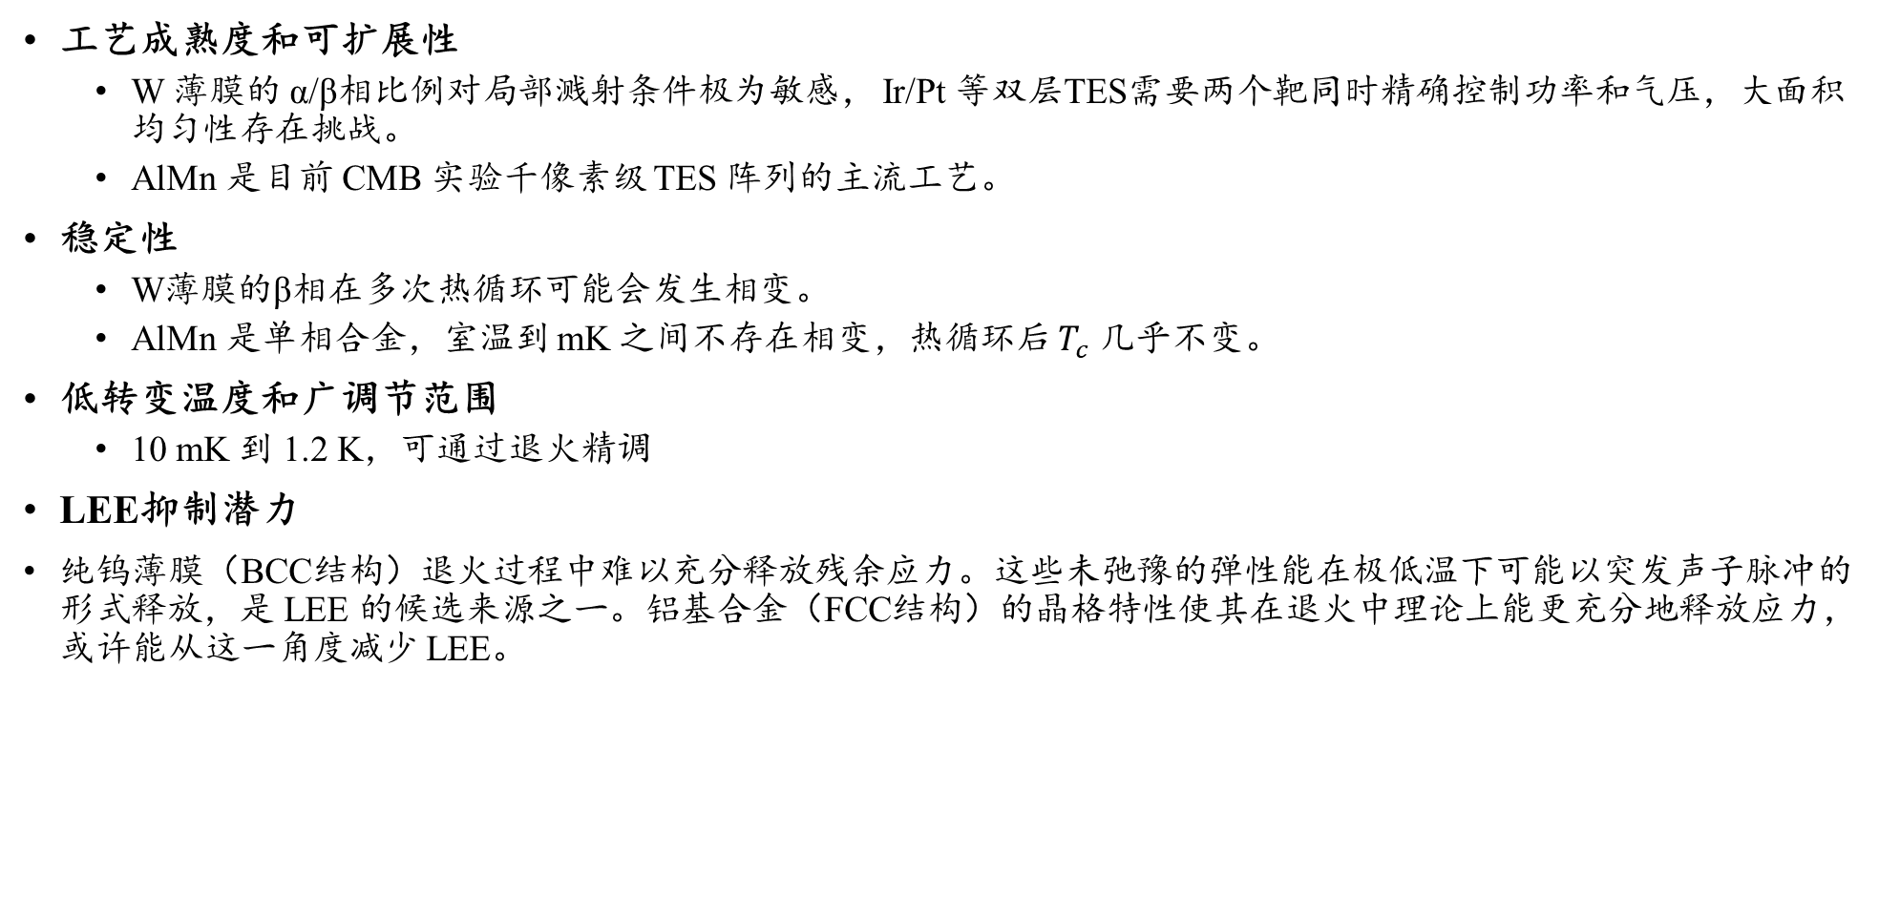
AlMn体系的优势
工艺成熟度和可扩展性
W 薄膜的 α/β相比例对局部溅射条件极为敏感， Ir/Pt 等双层TES需要两个靶同时精确控制功率和气压，大面积均匀性存在挑战。
AlMn 是目前 CMB 实验千像素级 TES 阵列的主流工艺。
稳定性
W薄膜的β相在多次热循环可能会发生相变。
AlMn 是单相合金，室温到 mK 之间不存在相变，热循环后 $T_{c}$ 几乎不变。
低转变温度和广调节范围
10 mK 到 1.2 K，可通过退火精调
LEE抑制潜力
纯钨薄膜（BCC结构）退火过程中难以充分释放残余应力。这些未弛豫的弹性能在极低温下可能以突发声子脉冲的形式释放，是 LEE 的候选来源之一。铝基合金（FCC结构）的晶格特性使其在退火中理论上能更充分地释放应力，或许能从这一角度减少 LEE。

Slide 16
总结
轻暗物质（Sub-GeV/MeV）探测急需极低阈值探测器。传统“宏观靶材+TES”方案受制于靶大热容、声子跨界面损耗及未知的低能过剩（LEE）本底，阈值下探受阻。
“靶-探测器一体化”方案消除了声子跨界面传输损耗，有望逼近TES的探测极限。
AlMn 体系优势：相比纯钨（W），AlMn 合金具备单相稳定、转变温度可低至~10 mK且大阵列超导微纳工艺成熟的显著优势。
AlMn合金FCC单相结构应力相比W容易释放， “靶-探测器一体化”没有交界面应力问题，有可能缓解LEE现象。
目前面临单像素靶质量极小的痛点 ，有望通过阵列化实现质量扩展。

